Slide 1
Class period 21​
Dashboard with google studio​

Slide 2
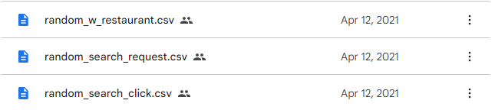
โหลดข้อมูล
https://drive.google.com/drive/folders/1AztYMSDdZiwjDHfSl0T51VSCYVRyQ2Z3
ให้เข้าไปที่ link google drive ข้างต้นและเปิดไฟล์ 4 ไฟล์ด้วย Open with > Google Sheets

Slide 3
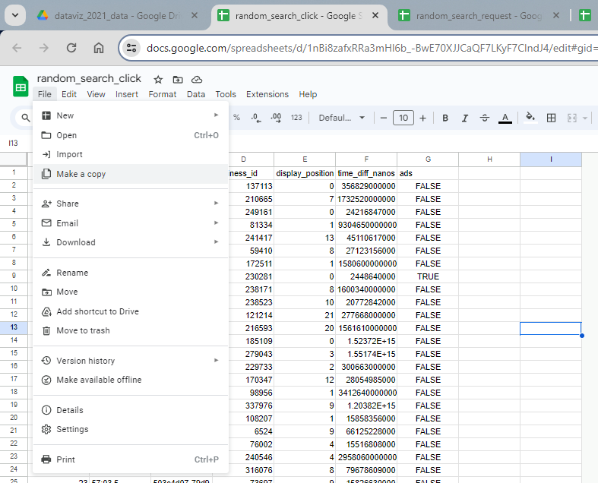
ทำสำเนาไฟล์ Google Sheets ไว้ที่ google drive ตัวเอง
กด File > Make a copy

Slide 4
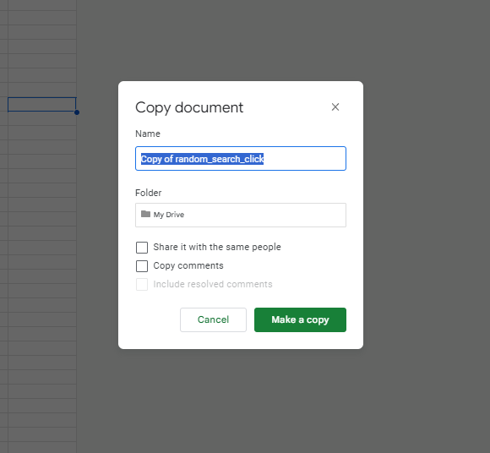
ทำสำเนาไฟล์ Google Sheets (ต่อ)
ตั้งชื่อไฟล์และเลือกที่อยู่ของไฟล์ที่จะทำสำเนาไว้ใน google drive ของตัวเอง ให้ click ที่ My Drive และสร้างโฟลเดอร์ใหม่ ที่จะใช้เก็บสำเนา

Slide 5
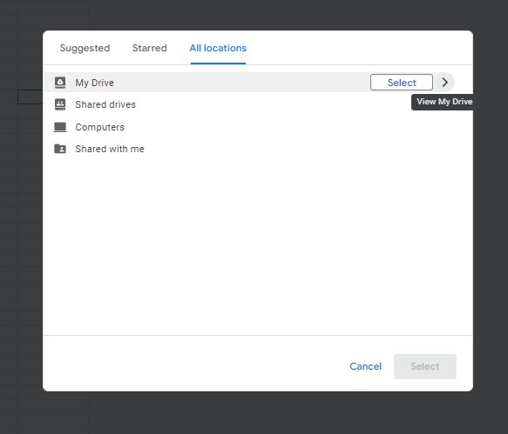
ทำสำเนาไฟล์ Google Sheets (ต่อ)
ให้ Click ที่ All location และเลื่อนเมาส์ไปชี้และกดที่ลูกศรขวามือของ My Drive เพื่อเข้าไปสร้างโฟลเดอร์ใหม่

Slide 6
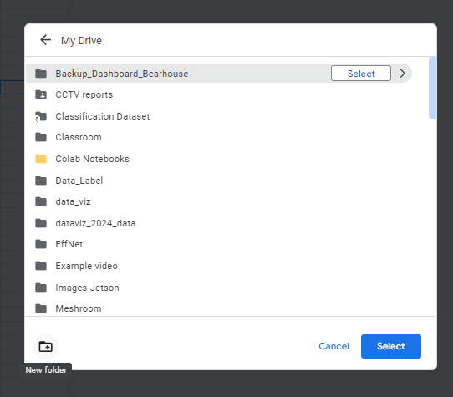
ทำสำเนาไฟล์ Google Sheets (ต่อ)
ให้ Click สร้างโฟลเดอร์ใหม่ที่ icon ซ้ายล่างและตั้งชื่อโฟลเดอร์

Slide 7
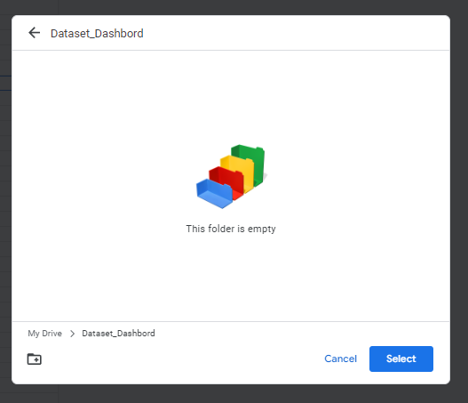
ทำสำเนาไฟล์ Google Sheets (ต่อ)
Click Select เลือกโฟลเดอร์

Slide 8
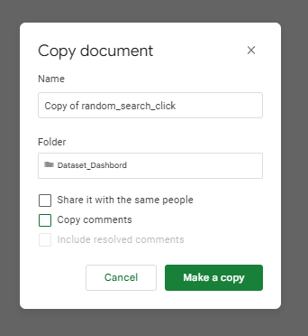
ทำสำเนาไฟล์ Google Sheets (ต่อ)
Click Make a copy เพื่อทำสำเนา โดยให้ทำทั้ง 4 ไฟล์

Slide 9
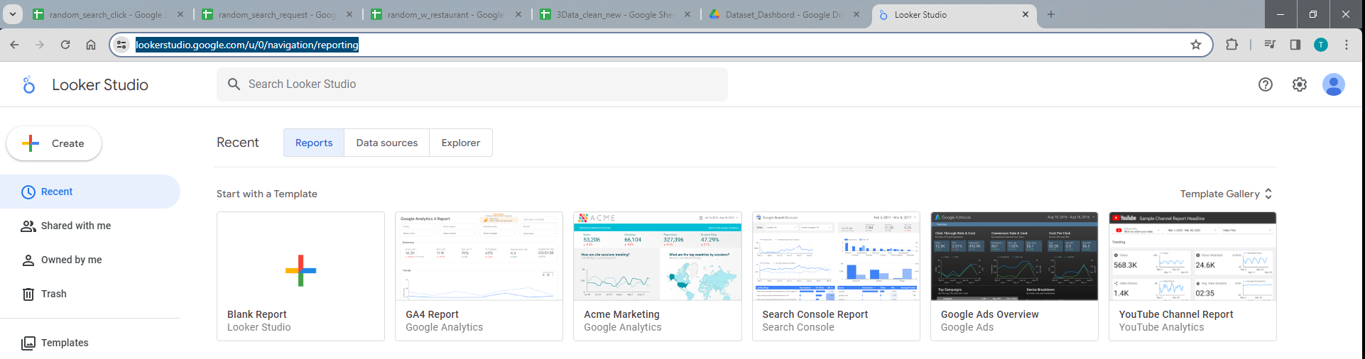
การเข้าใช้งาน google data studio
https://lookerstudio.google.com/u/0/navigation/reporting
ให้เข้าไปที่ link ข้างต้นหรือ ค้นหา google studio ใน google
ให้ลงชื่อเข้าใช้งานด้วย google account ที่เก็บสำเนาไฟล์

Slide 10
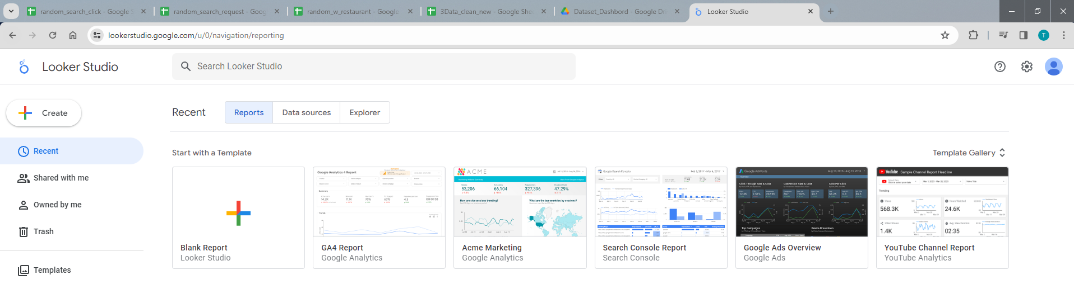
การสร้างหน้า Dashboard เปล่า
ให้ Click ที่ Create หรือ Blank Report

Slide 11
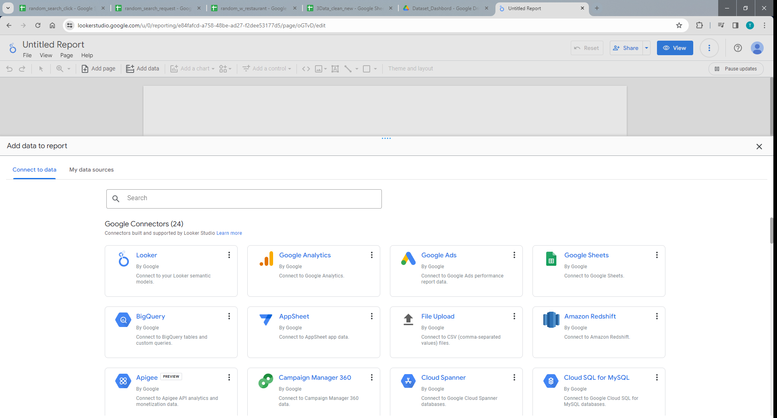
หน้า Dashboard เปล่า
สำหรับผู้ใช้งานใหม่ เว็ปไซค์จะขึ้นให้กรอกข้อมูลให้เลือกประเทศไทย และกรอก Khon Kean University และกดตกลงทั้งหมด

Slide 12
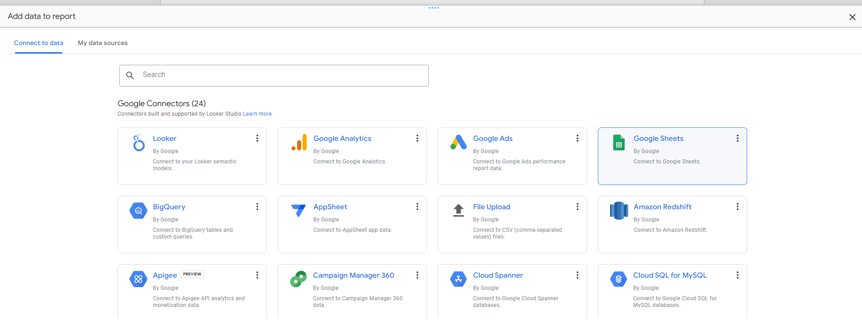
การเชื่อมต่อข้อมูลกับ Dashboard
กดเลือก Google Sheets

Slide 13
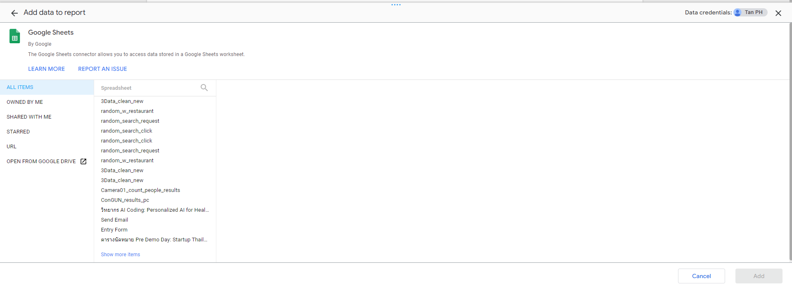
การเชื่อมต่อข้อมูลกับ Dashboard (ต่อ)
สำหรับผู้ใช้งานใหม่ เว็ปไซค์จะขึ้นให้กดอนุญาติการเข้าถึงข้อมูลและเชื่อมต่อ google drive

Slide 14
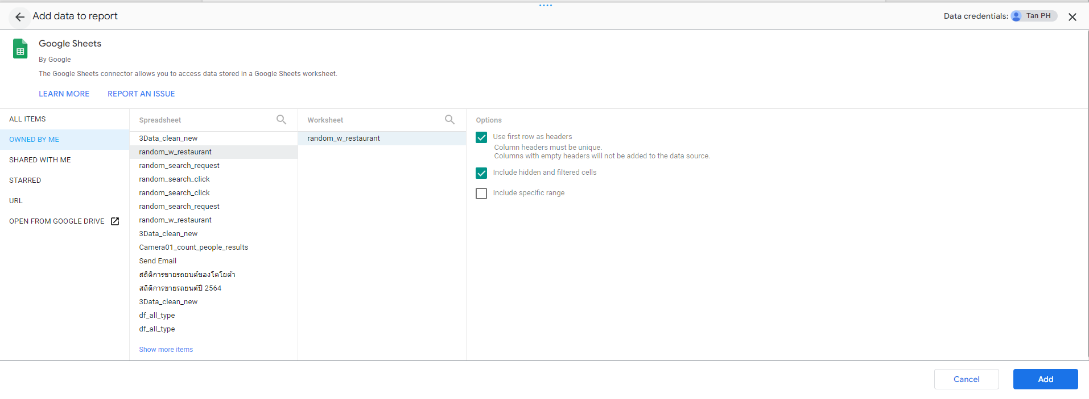
โหลดข้อมูลเข้าหน้า Dashboard
เลือก OWNED BY ME > random_w_restaurant > กด Add

Slide 15
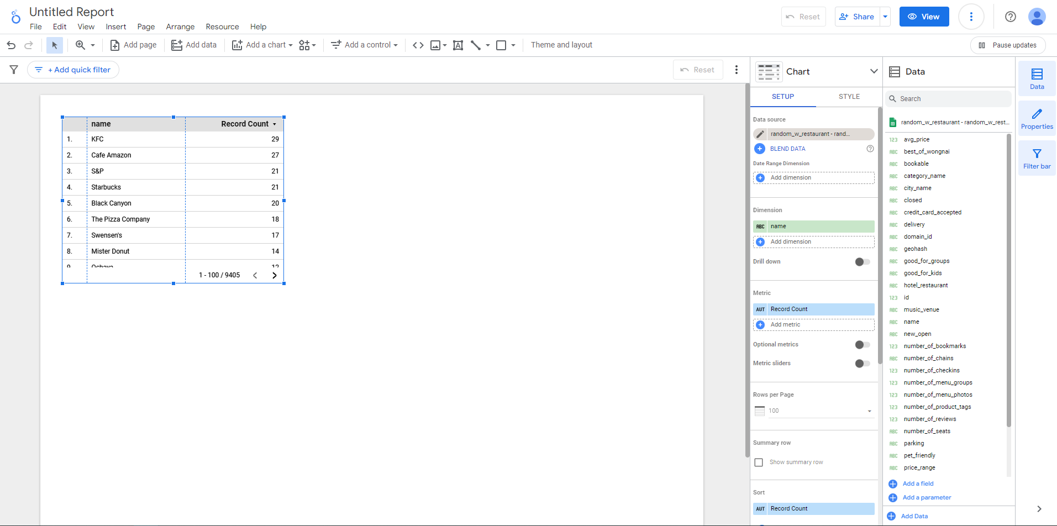
หลังจากโหลดข้อมูลเข้าหน้า Dashboard

Slide 16
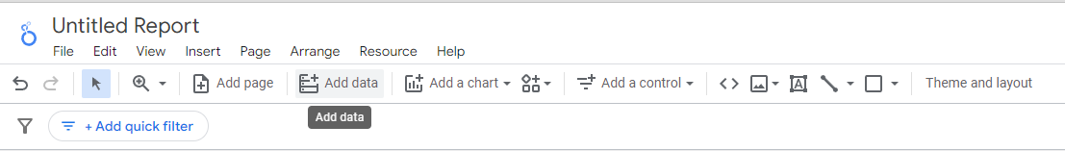
การเพิ่มข้อมูล
กด Add data และทำการเลือก Google Sheets > OWNED BY ME > random_search_Click > กด Add

Slide 17
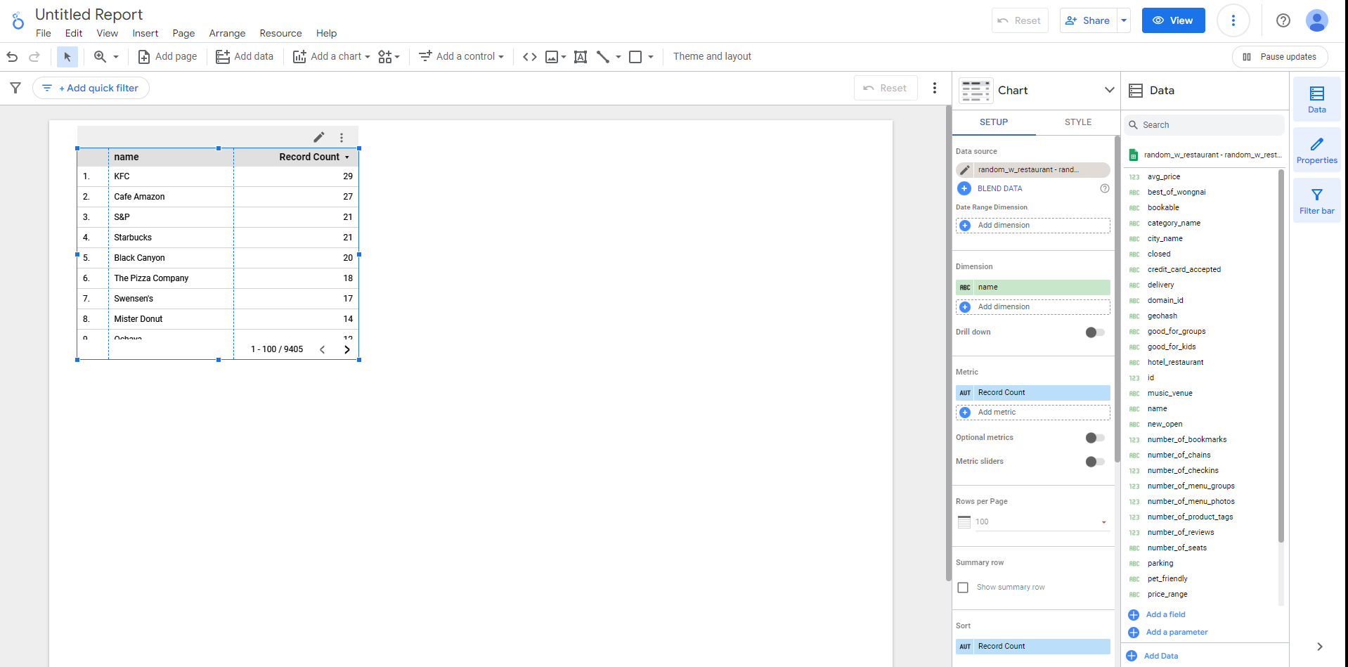
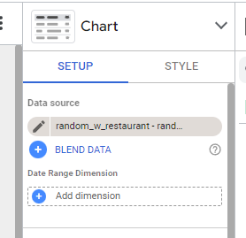
การรวมข้อมูล
Click BLEND DATA

Slide 18
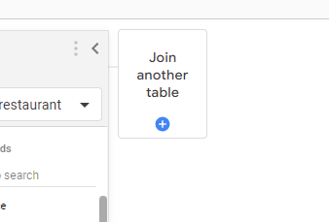
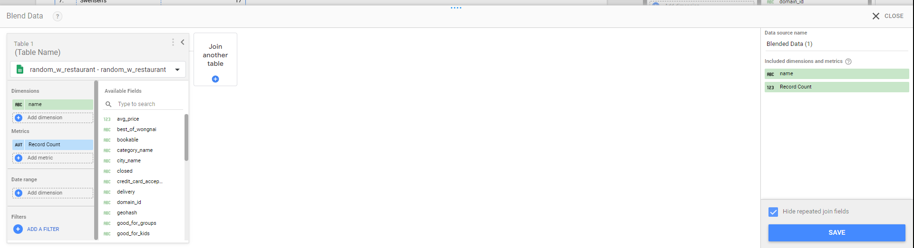
การรวมข้อมูล (ต่อ)
Click Join another table > เลือก random_search_Click

Slide 19
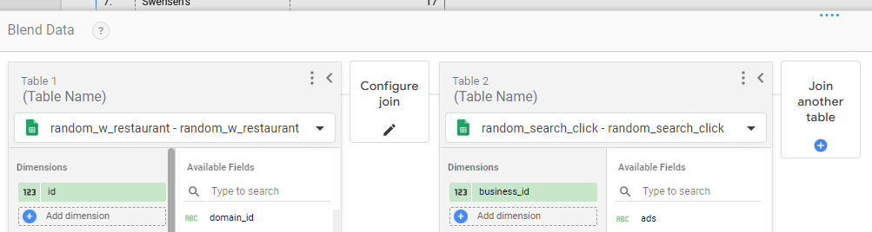
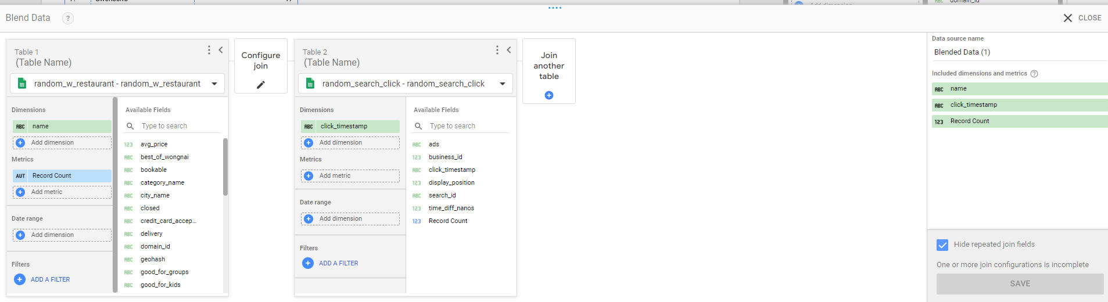
การรวมข้อมูล (ต่อ)
ตรง Dimensions ให้เลือก primary key ของ 2 ตารางเพื่อรวมข้อมูล

Slide 20
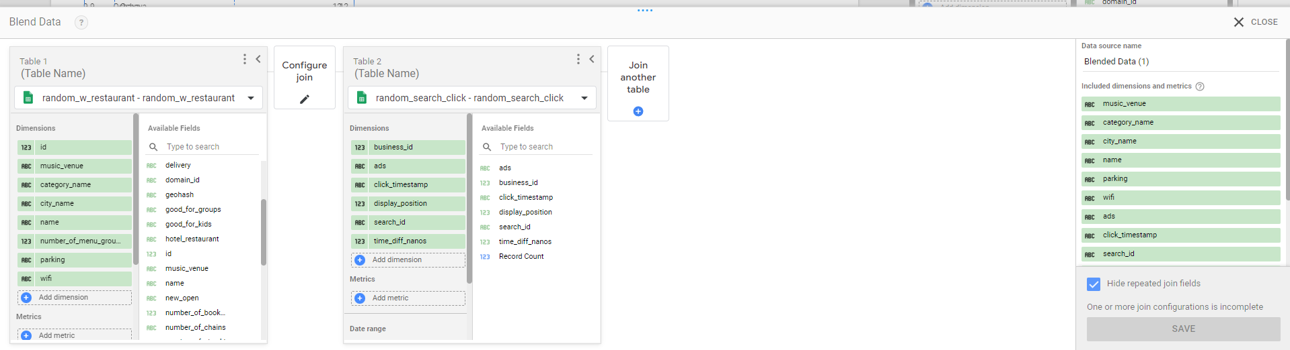
การรวมข้อมูล (ต่อ)
สามารถเลือกข้อมูลที่ต้องการแสดงใน Dashboard จากทั้ง 2 ไฟล์ต่อได้ โดยการเลือกใส่ต่อใน Dimensions

Slide 21
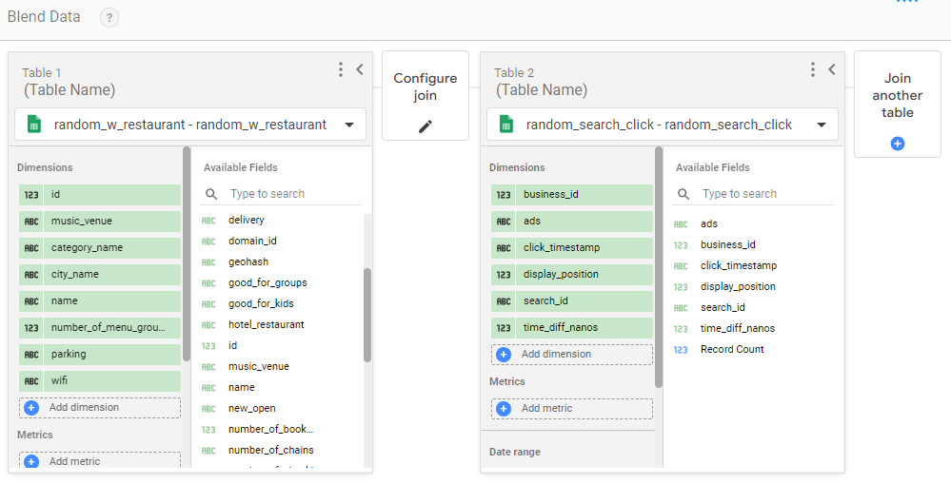
การรวมข้อมูล (ต่อ)
Click Configure join เพื่อกำหนดประเภทการรวมและเลือก primary key

Slide 22
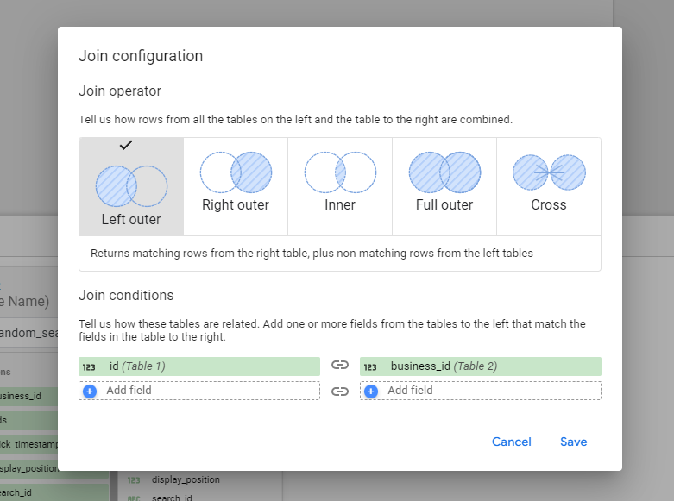
การรวมข้อมูล (ต่อ)
กำหนดประเภทการรวมและเลือก primary key

Slide 23
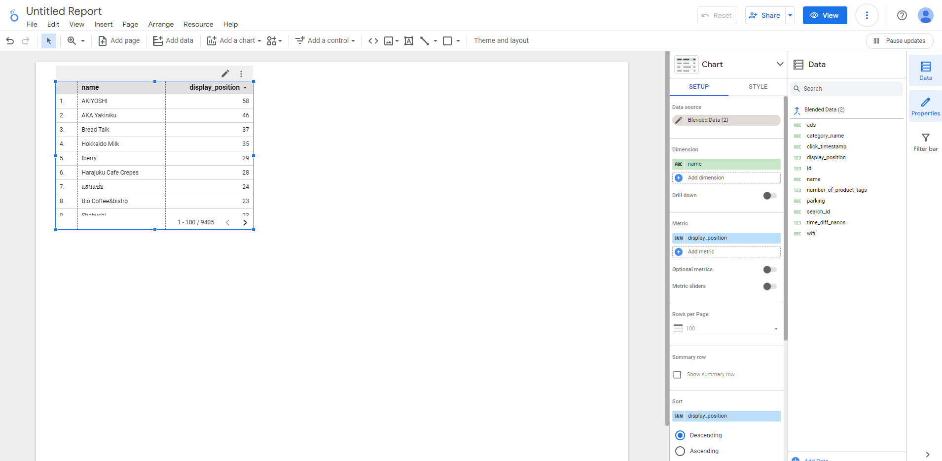
หลังจากรวมข้อมูล

